Slide 1
2022 K-Digital Training
빅데이터 분석서비스 개발자 양성과정
1차 프로젝트_최종발표

Slide 2

“『해를품은달』 팀입니다.”
기영민 문경수 안미연 윤상재 김호원

Slide 3
“차대번호를 아시나요?”

Slide 4
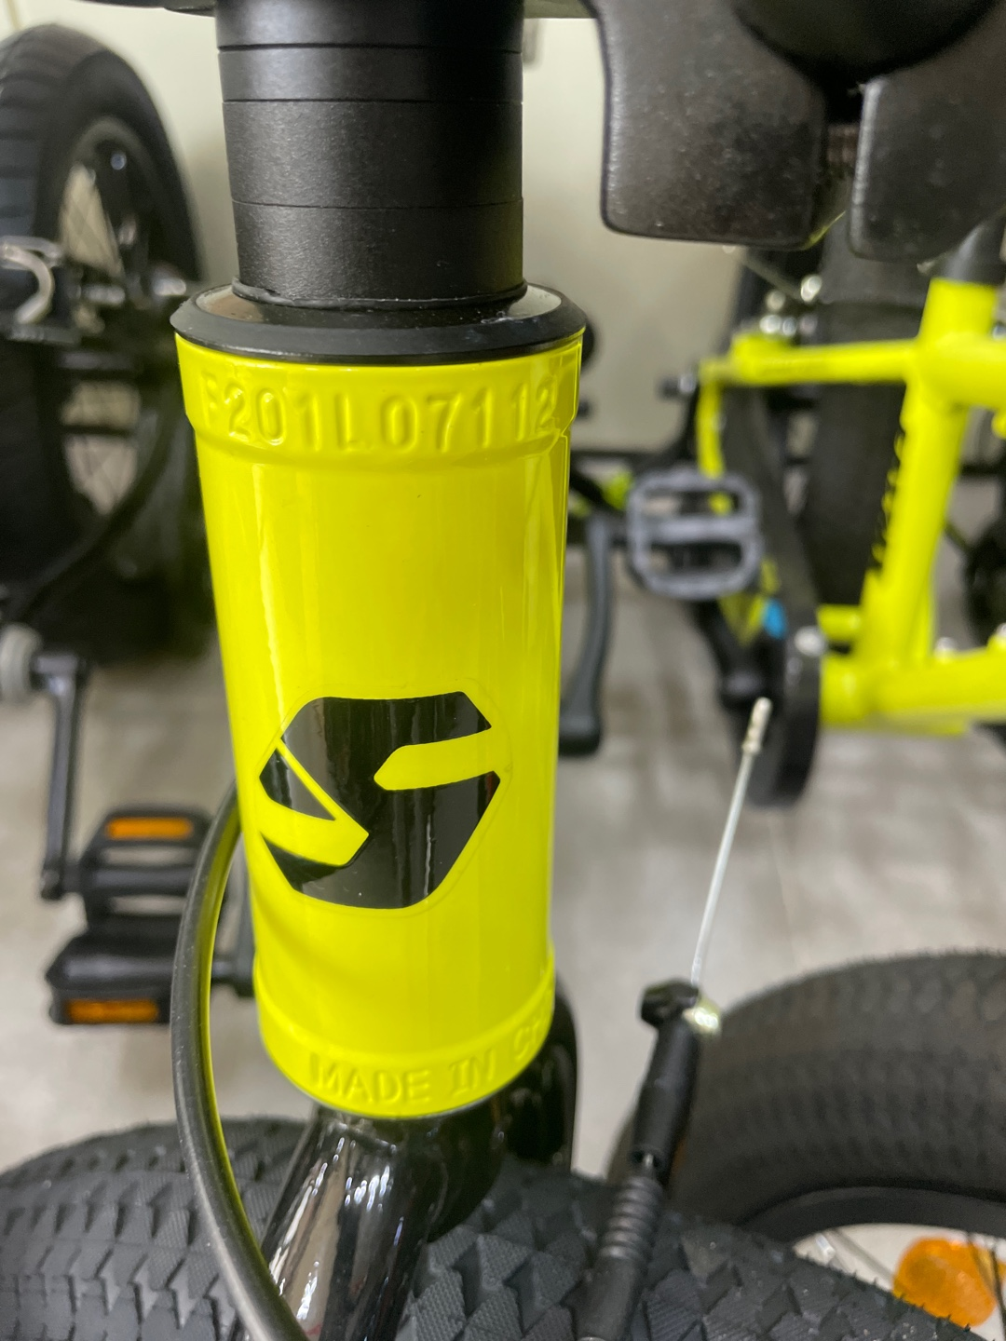
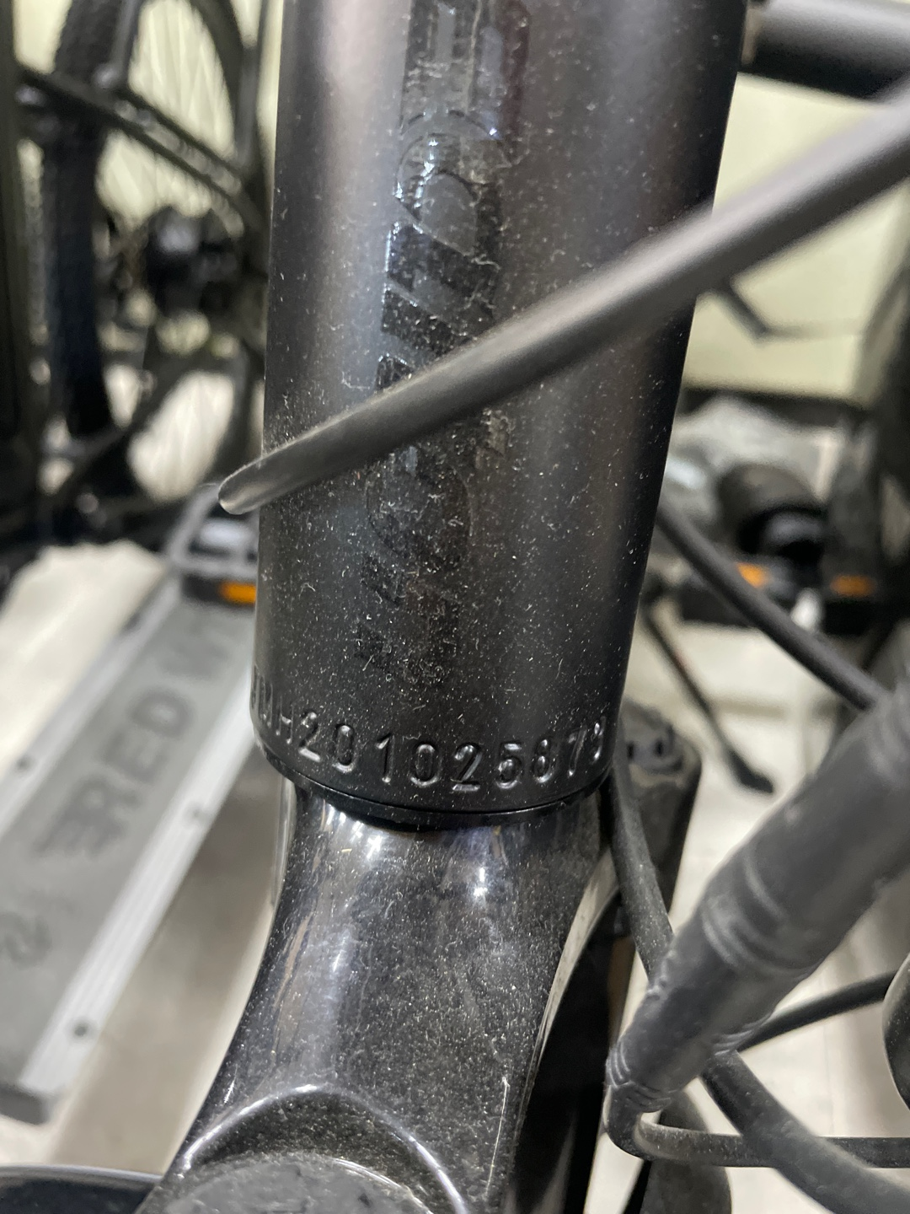
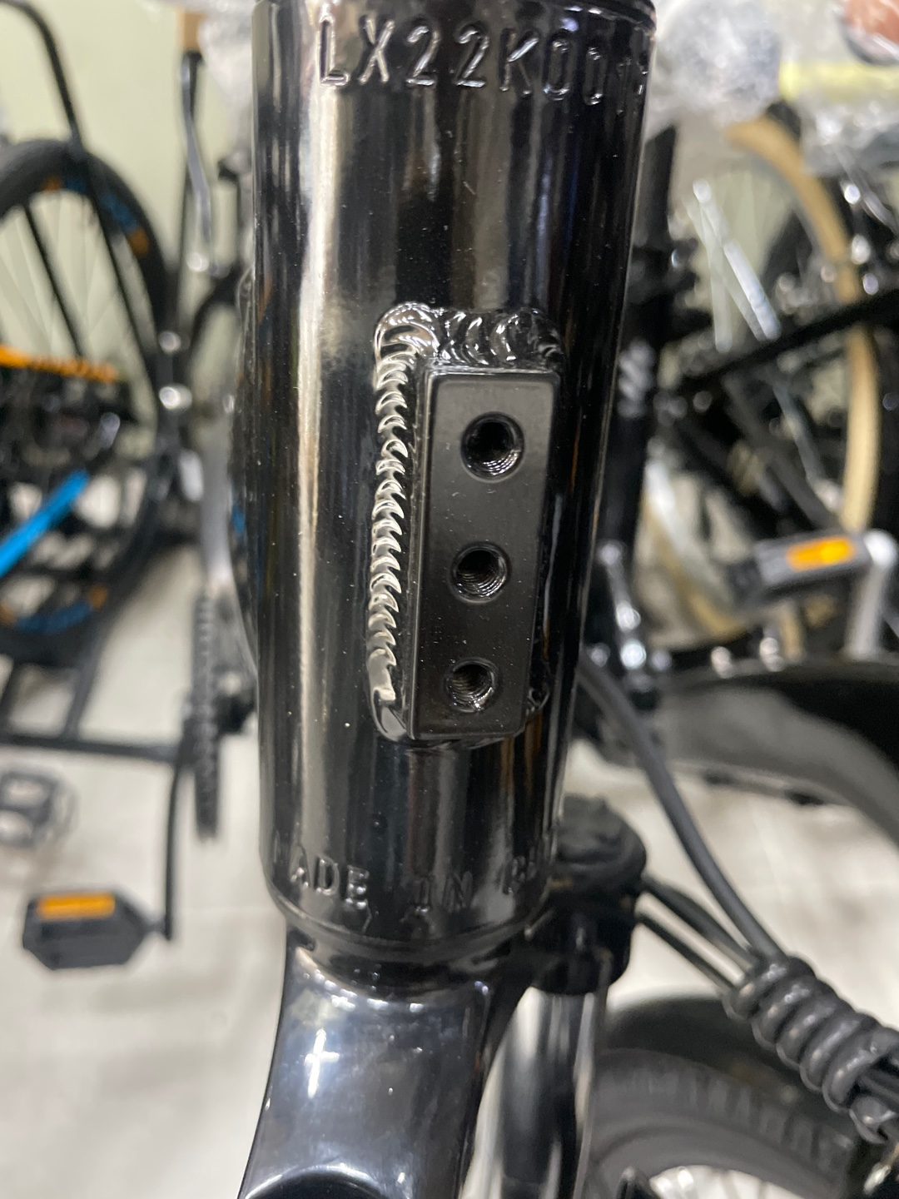

Slide 5
“발표는 이렇게 진행됩니다.”
제안배경
프로젝트 설계
기대효과 및 발전
맺음말

Slide 6
“발표는 이렇게 진행됩니다.”
제안배경
프로젝트 설계
기대효과 및 발전
맺음말
주제 선정 이유
기획 초기 단계
유사 제품 분석

Slide 7
“발표는 이렇게 진행됩니다.”
제안배경
프로젝트 설계
기대효과 및 발전
맺음말
주제 선정 이유
기획 초기 단계
유사 제품 분석
개발 환경
서비스, 데이터 흐름도
시연영상
시행착오

Slide 8
“발표는 이렇게 진행됩니다.”
제안배경
프로젝트 설계
기대효과 및 발전
맺음말
주제 선정 이유
기획 초기 단계
유사 제품 분석
개발 환경
서비스, 데이터 흐름도
시연영상
시행착오
기대효과
발전방향

Slide 9
“발표는 이렇게 진행됩니다.”
제안배경
프로젝트 설계
기대효과 및 발전
맺음말
주제 선정 이유
기획 초기 단계
유사 제품 분석
개발 환경
서비스, 데이터 흐름도
시연영상
시행착오
기대효과
발전방향
팀원 소개 및 역할
Q&A

Slide 10
제안배경
프로젝트 설계
기대효과 및 발전
맺음말
늘어나는 ‘SNS 피로도’

Slide 11
제안배경
프로젝트 설계
기대효과 및 발전
맺음말
늘어나는 ‘SNS 피로도’
“SNS 사용을 통해 느껴지는 정신적 피로와
신체적 피로를 포괄하는 개념.”

Slide 12
제안배경
프로젝트 설계
기대효과 및 발전
맺음말
늘어나는 ‘SNS 피로도’
그렇지 않다(30.6%)
그렇다(69.4%)
출처 : SBS 뉴스

Slide 13
제안배경
프로젝트 설계
기대효과 및 발전
맺음말
늘어나는 ‘SNS 피로도’
원하지 않는 내용이
많이 보여서
(27.7%)
출처 : SBS 뉴스

Slide 14
제안배경
프로젝트 설계
기대효과 및 발전
맺음말
사라지는 ‘자전거들’
『경찰청 범죄통계』 _절도수법
54%
(12,148건)
자전거 절도
축산물 절도
오토바이 절도
차량절도
기타
출처 : 경찰청, 2021

Slide 15
제안배경
프로젝트 설계
기대효과 및 발전
맺음말
“정리해 보겠습니다.”
1. 원하는 정보만 접할 수 있는 SNS의 수요 증가.
2. 자전거 절도 및 분실율은 증가하지만, 특별한 해결방안 없음.

Slide 16
제안배경
프로젝트 설계
기대효과 및 발전
맺음말
“그래서 바멘텀.”
‘자전거’ 라는 공통 취미를 가진 사람들을 위한.
‘차대번호’ 를 이용하여 분실 시 되찾기 용이한.

Slide 17
제안배경
프로젝트 설계
기대효과 및 발전
맺음말
“그래서 바멘텀.”
‘자전거’ 라는 공통 취미를 가진 사람들을 위한.
‘차대번호’ 를 이용하여 분실 시 되찾기 용이한.
이 모든 게 가능한 SNS.

Slide 18
“지금부터 소개하겠습니다.”

Slide 19

“순서는 이렇습니다.”
-제안배경
-프로젝트 설계
-기대효과 및 발전
-맺음말

Slide 20
발표순서
-기획내용

Slide 21
발표순서
-기획내용
바멘텀
BAMENTUM

Slide 22
발표순서
-기획내용
바멘텀
BAMENTUM.

Slide 23
발표순서
-기획내용
당신과
자전거의
색다른
조합

Slide 24
발표순서
-기획내용
당신과 자전거의 색다른 조합.

Slide 25
발표순서
-기획내용
당신과 자전거의 색다른 조합.

Slide 26
발표순서
-기획내용
당신과 자전거의 색다른 조합.

Slide 27
발표순서
-기획내용
당신과 자전거의 색다른 조합.

Slide 28
발표순서
-기획내용
당신과 자전거의 색다른 조합.

Slide 29
발표순서
-기획내용
당신과 자전거의 색다른 조합.

Slide 30
발표순서
-기획내용
당신
과
자전거
가 함께하는
색다른
S
N
S.

Slide 32
근데
SNS
『차
호』
를
번
대

Slide 33
근데
SNS
『차대번호』를
곁들인.

Slide 34
근데
SNS
『차대번호』를
곁들인.

Slide 35
근데
『차대번호』를
곁들인.

Slide 36
근데
『차대번호』를
곁들인.

Slide 37
『차대번호』
로

Slide 38
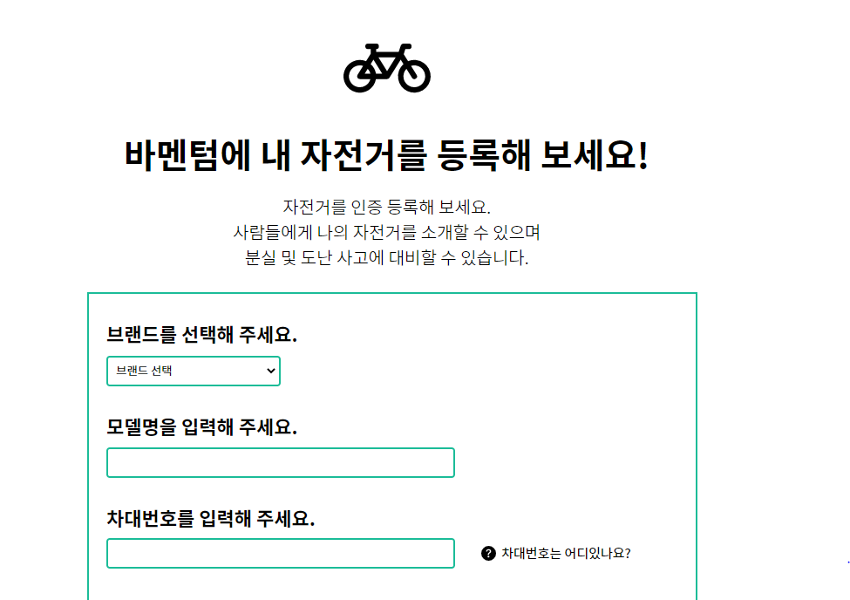
당신의
소중한
*차대번호 등록 페이지 운영

Slide 39

당신의
소중한
자전거
*차대번호 등록 페이지 운영

Slide 40
발표순서
-기획내용
소개

Slide 41
발표순서
-기획내용
자랑

Slide 42
발표순서
-기획내용
분실

Slide 43
발표순서
-기획내용
및
분실
도난사고
예방

Slide 44
발표순서
-기획내용
등등

Slide 45
당신이 원하는

Slide 46
당신이 원하는

Slide 47
당신이 원하는

Slide 48
이
모
든
걸.

Slide 49
“바로 여기에서.”

Slide 50
“바로 여기에서.”

Slide 51
“바로 여기에서.”

Slide 52
“바로 여기에서.”

Slide 53
“바로 여기에서.”

Slide 54
“바로 여기에서.”

Slide 55
“바로 여기에서.”
“바로 여기에서.”

Slide 56
당신의

Slide 57
당신의

Slide 58
당신의

Slide 59
당신의

Slide 60
자전거는
당신의

Slide 61
소
중
하
니
까.

Slide 62
소중하니까.

Slide 63
소중하니까.

Slide 64
소중하니까.

Slide 65
그래서
그래서
바멘텀
BAMENTUM.

Slide 66
바멘텀
BAMENTUM.
오로지
당신과
당신의 자전거만을

Slide 67
바멘텀
BAMENTUM.
오로지
당신과
당신의 자전거만을
위한.

Slide 68
.
.
.
.
.
그
런
플
랫
폼

Slide 69
다른 주제에 신경 쓸
필요
,시간

Slide 70
없음.
없음

Slide 71
“당신과
자전거에만
없음.
없음

Slide 72
“당신과
자전거에만
집중.”
없음.
없음

Slide 73
바멘텀은

Slide 74
이렇게 말합니다.

Slide 75
바멘텀은
이렇게 말합니다.

Slide 76
“즐기세요.”

Slide 77
당신의 자전거와
함께 하는

Slide 78
당신의 자전거와
함께 하는
‘모든 순간’ 을.

Slide 79
당신의 자전거와
함께 하는
‘모든 순간’ 을.

Slide 80
발표순서
-기획내용
바로
여기
바멘텀
에서.

Slide 81
발표순서
-기획내용
바로 여기 바멘텀 에서.

Slide 82
발표순서
-기획내용
바로 여기 바멘텀 에서.

Slide 83
발표순서
-기획내용
바로 여기 바멘텀 에서.

Slide 84
발표순서
-기획내용
바로 여기 바멘텀 에서.
In the BAMENTUM.

Slide 85

당신의 자전거와 함께하는 모든 순간.
바멘텀.

Slide 86
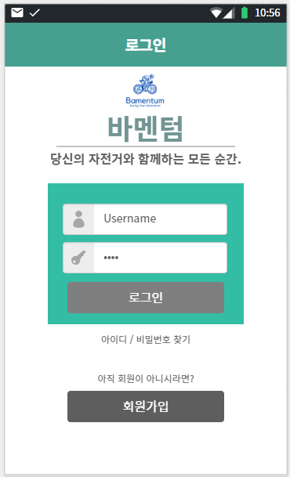
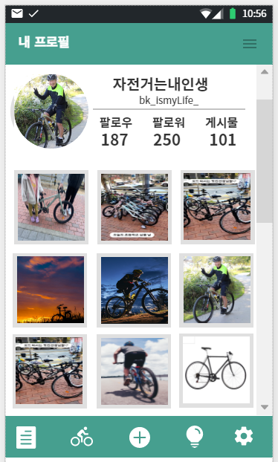
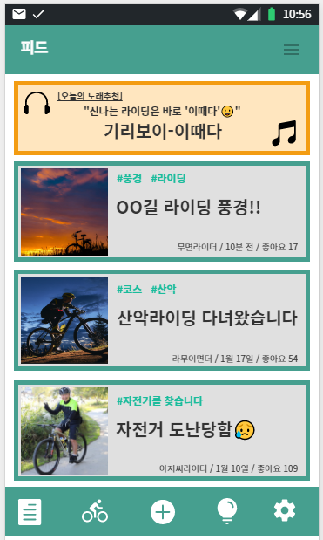
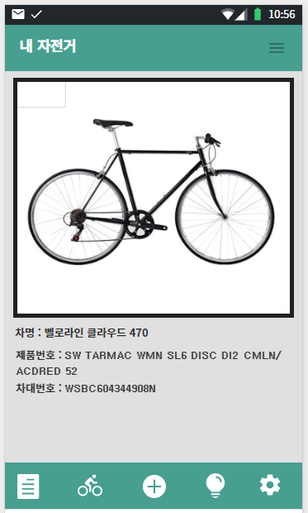
제안배경
프로젝트 설계
기대효과 및 발전
맺음말
“누구에게나 처음은 있습니다.”
기획초기단계

Slide 87
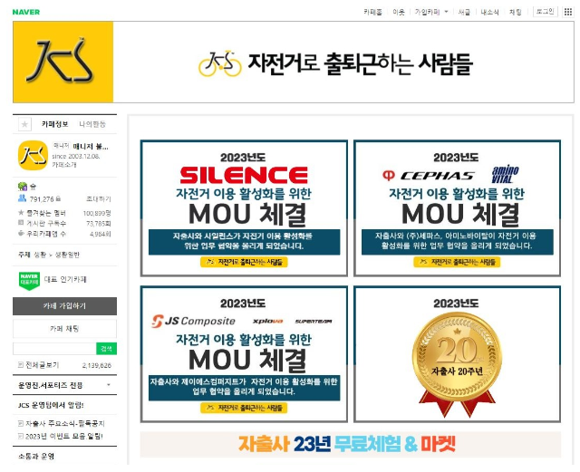
제안배경
프로젝트 설계
기대효과 및 발전
맺음말
“유사한 제품이 있는가?”
‘자전거로 출퇴근하는 사람들’
-자전거 동호회 카페
-자전거 관련 정보 다량 보유.
-게시물 작성, 댓글 등 소통 기능.
단점 : 등업 전까지 활동이 제한됨.

Slide 88
제안배경
프로젝트 설계
기대효과 및 발전
맺음말
“개발환경”
eclipse
apache tomcat
oracle
java
jsp
html/css
servlet

Slide 89
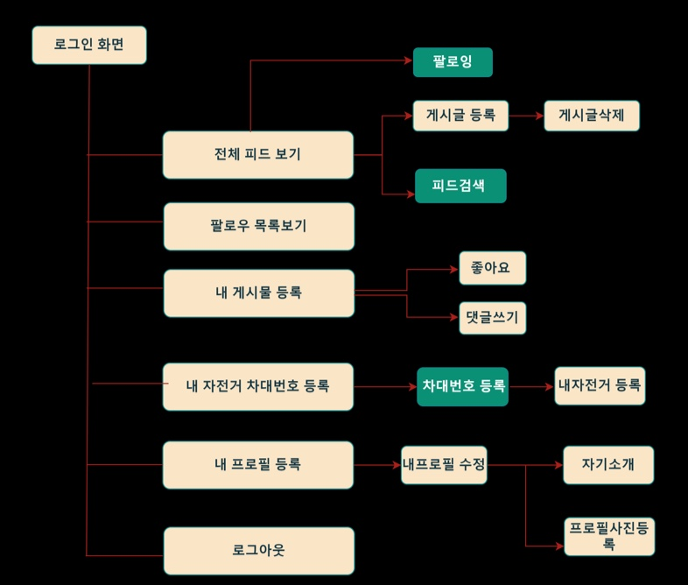
제안배경
프로젝트 설계
기대효과 및 발전
맺음말
서비스
흐름도

Slide 90
제안배경
프로젝트 설계
기대효과 및 발전
맺음말
서비스
흐름도

Slide 91
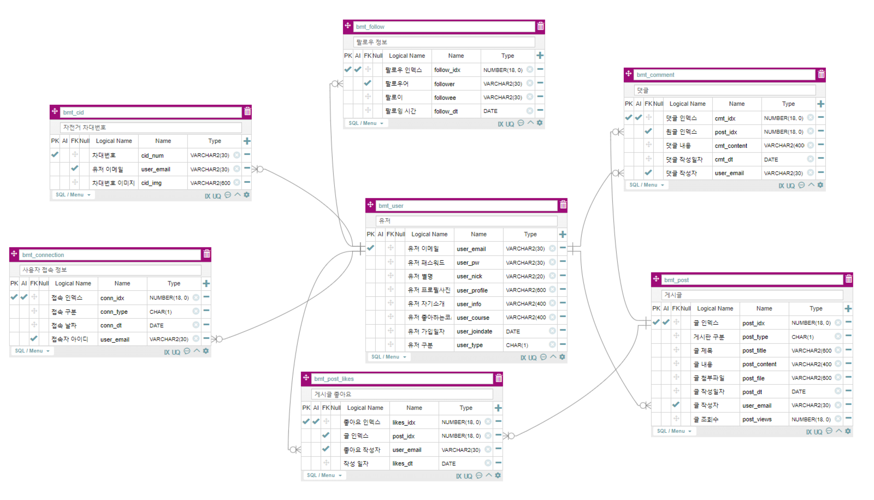
제안배경
프로젝트 설계
기대효과 및 발전
맺음말
데이터
흐름도
ER-DIAGRAM

Slide 92
팔로우
제안배경
프로젝트 설계
기대효과 및 발전
맺음말
댓글
차대번호
데이터
흐름도
유저
접속정보
게시글
좋아요

Slide 93
제안배경
프로젝트 설계
기대효과 및 발전
맺음말
시연영상

Slide 94

제안배경
프로젝트 설계
기대효과 및 발전
맺음말

Slide 95
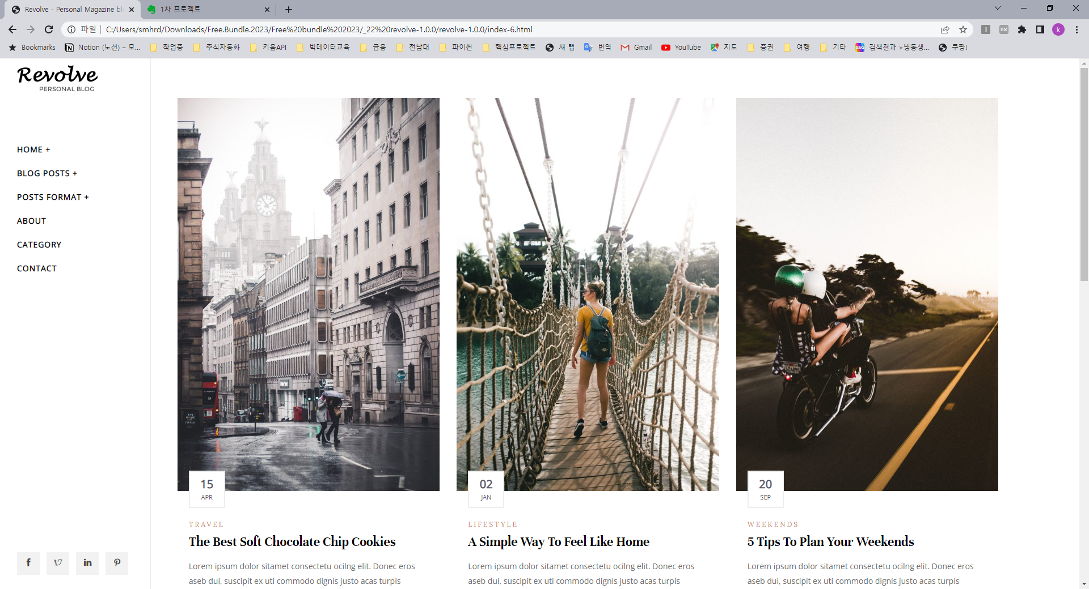
제안배경
프로젝트 설계
기대효과 및 발전
맺음말
“쉽지 않았던 고난과 시련들”

Slide 96

제안배경
프로젝트 설계
기대효과 및 발전
맺음말
“쉽지 않았던 고난과 시련들”
Session 데이터 받아올 때 페이지 이동시
페이지가 제대로 출력되지 않는 현상 발생
Session에서 데이터를 출력하는 부분
삭제(원인제거), AJAX를 적극 활용해 리턴
데이터로 만들어서 출력

Slide 97
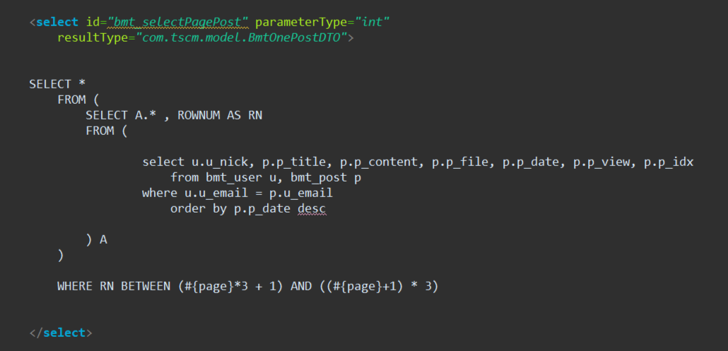
제안배경
프로젝트 설계
기대효과 및 발전
맺음말
“쉽지 않았던 고난과 시련들”
무한스크롤 기능 구현중 DB와 JS를 연동하면서
DB데이터가 한번에 불러와지는 현상발생
DB 3중 셀렉트문사용
▼
전체 데이터 중 페이지 번호에 맞춰 페이지 글만
출력하도록 수정

Slide 98


제안배경
프로젝트 설계
기대효과 및 발전
맺음말
바멘텀에 등록된 차대번호를
공공기관(주민센터, 경찰서 등)과 연계하여
유사 시 분실신고 까지 가능하게 될 것을 기대.

Slide 99


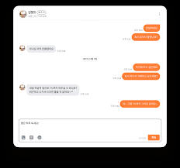
제안배경
프로젝트 설계
기대효과 및 발전
맺음말
바멘텀을 통한
자전거 출장수리 및 수리예약
내주변에서 가까운
대리점 위치찾기
채팅 기능 구현

Slide 100

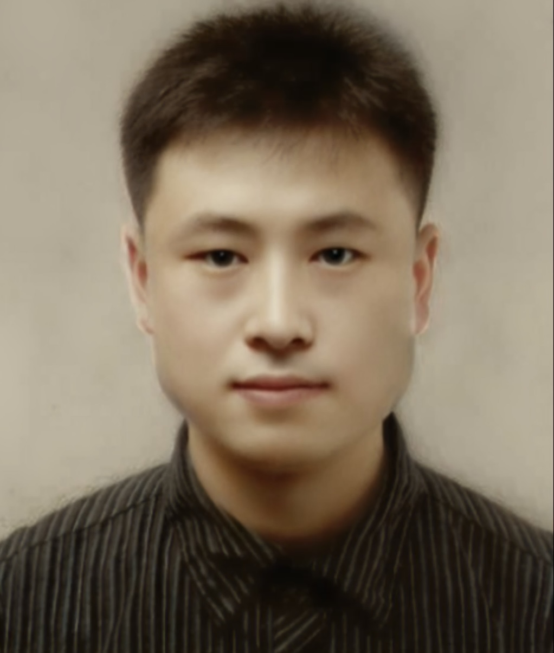

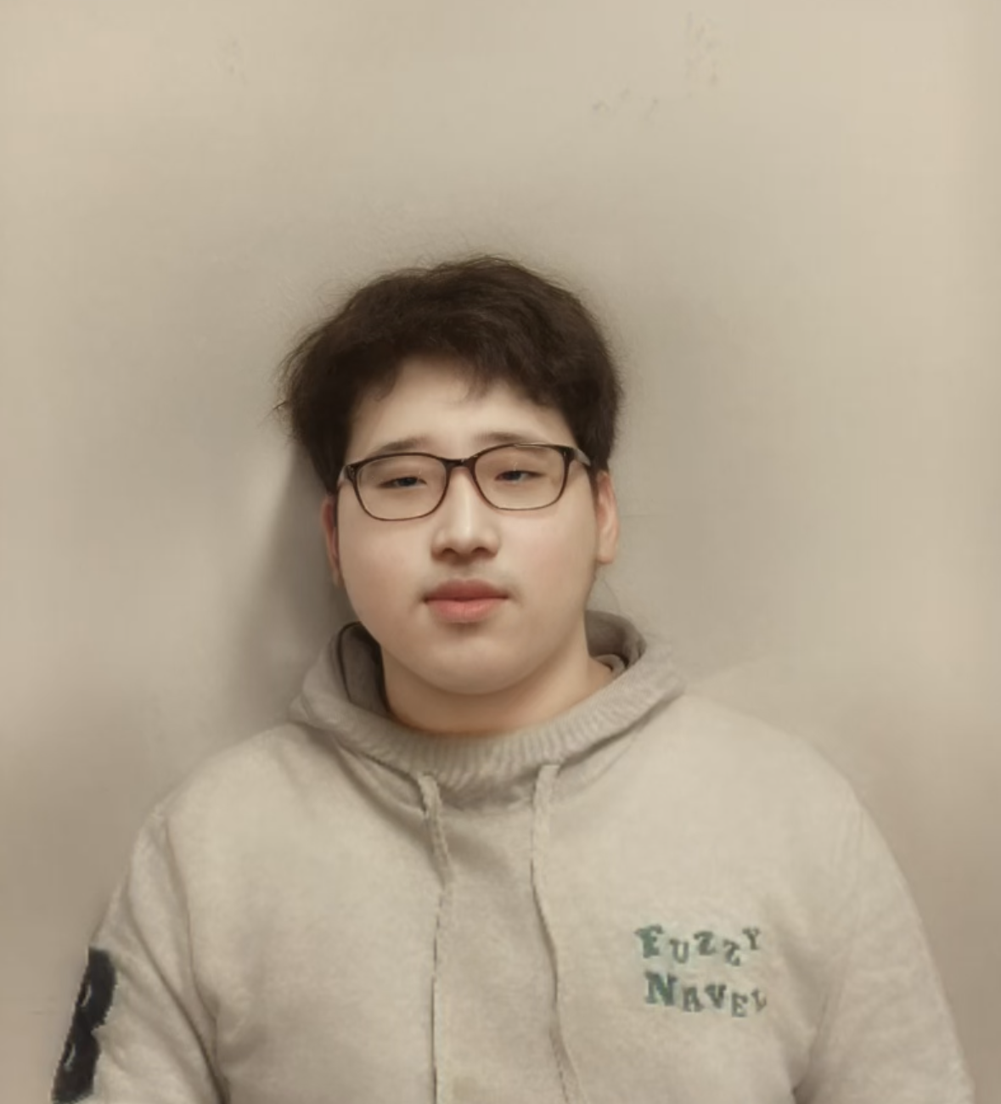

제안배경
프로젝트 설계
기대효과 및 발전
맺음말
기영민
문경수
안미연
윤상재
김호원
팀장
프론트앤드
& 백앤드 총괄
백앤드
DB 관리
데이터 수집
프론트앤드
UI / UX 디자인
페이지 수정
데이터 수집
백앤드
데이터 수집
팔로우 페이지
기능 구현
프론트앤드
UI / UX 디자인
PPT 제작
발표

Slide 101
“지금까지 『해를품은달』 팀 이었습니다.”

Slide 102
Q&A

